Slide 1
Lekker eigenwijs
Korte opdracht Kinderboekenweek 2024
Groep 3-4
Een bewerking van het project Anders ik wel | Literatuur | Identiteit | Groep 3-4

Slide 2
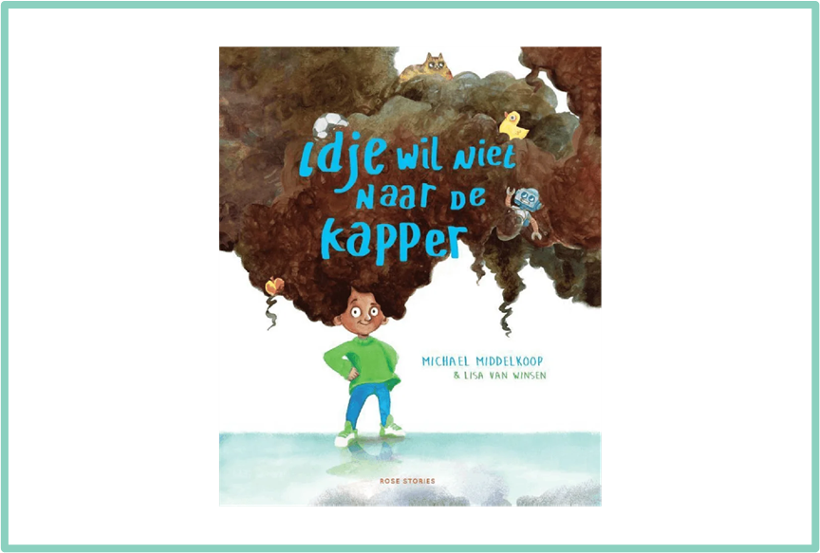
Idje wil niet naar de kapper
Lees samen het boek Idje wil niet naar de kapper. Of bekijk de YouTube-video waar het verhaal wordt voorgelezen.
De eigenwijze Idje wil niet naar zijn moeder luisteren. Zijn haar is heel lang, veel te lang vindt zijn moeder. Hij moet nodig eens naar de kapper. Maar Idje wil niet, hij vindt het juist handig. En verricht er uiteindelijk een heldendaad mee…

Slide 3
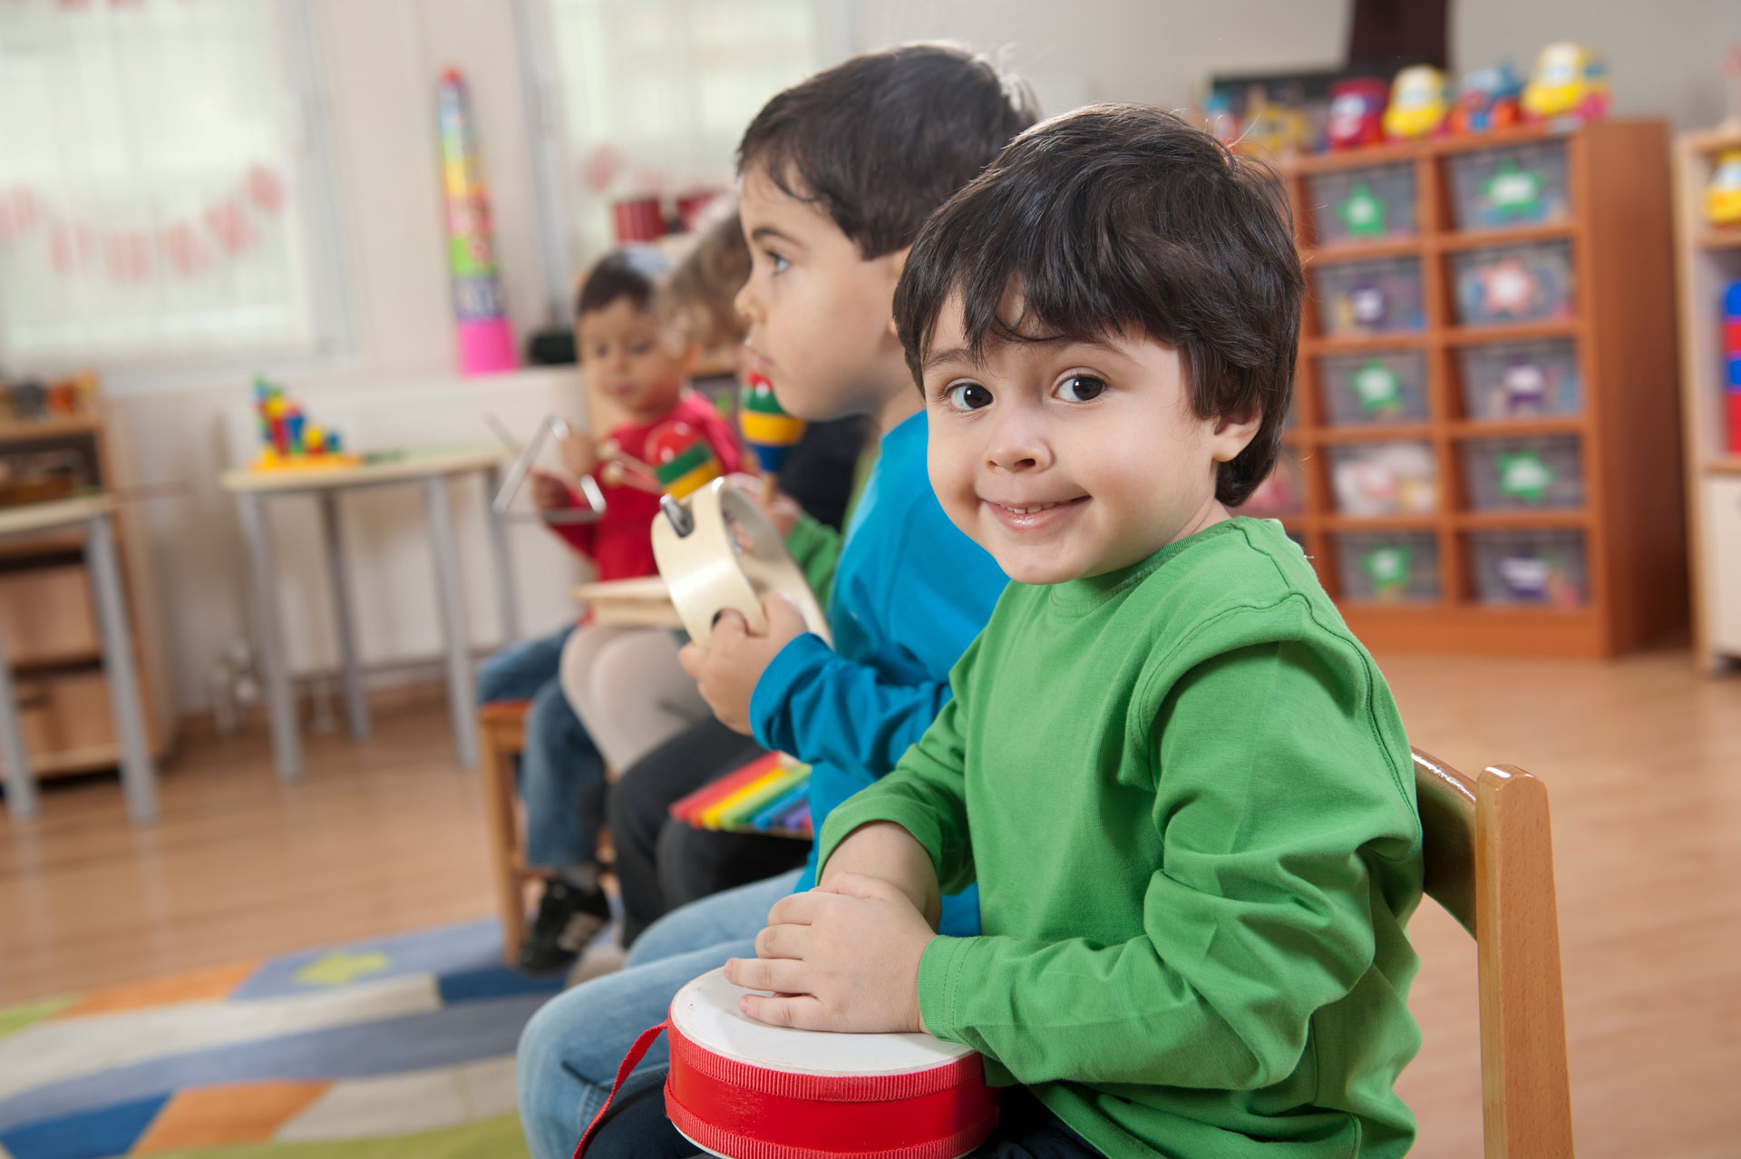
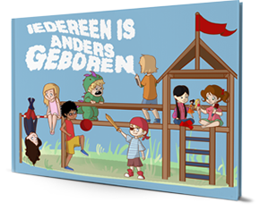
Bespreek met elkaar
Wat vindt je bijzonder aan jezelf?
Waar ben je trots op?.
En wat vinden anderen bijzonder aan jou? Je ogen, je haar, dat je zo sterk bent?
Maak een lijstje met bijzondere kenmerken en eigenschappen. Denk ook aan kenmerken of eigenschappen die in eerste instantie niet handig lijken of waar je niet trots op bent.
Suggestie: Gebruik eventueel ter inspiratie het kosteloos te downloaden prentenboek Iedereen is anders geboren van Nathalie de Jong.

Slide 4
Lekker trots!
Bedenk één kenmerk of eigenschap kiezen waar je trots op bent. Bedenken wat voor bijzonders je met het kenmerk of de eigenschap kunt doen. Laat je fantasie de vrije loop en wees lekker eigenwijs. Denk weer aan het verhaal van Idje. Overdrijven mag!
Schrijf de bevindingen op.

Slide 5
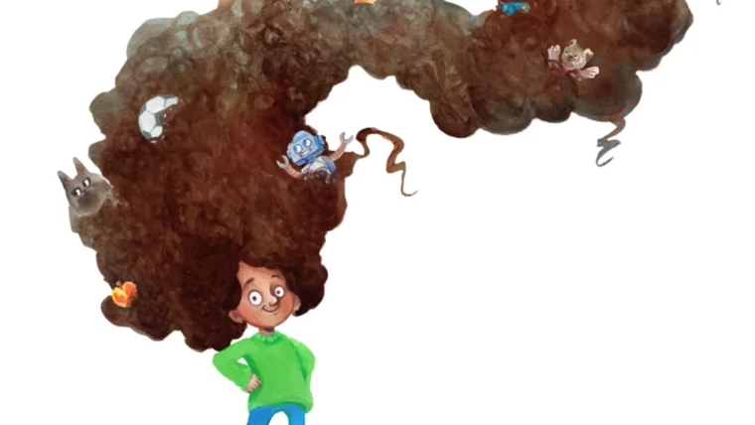
eigenwijze avonturen
omst

Slide 6
Verhalen verzinnen
Het verhaal van Idje eindigt met de zin: Volgens mij gaan Idje en zijn haar nog veel meer avonturen beleven:
bedenk samen nog één of meerdere avonturen voor Idje.
of verzin (in tweetallen) een eigenwijs avontuur over jezelf met het eigen gekozen kenmerk of eigenschap. Je kunt er ook een tekening bij maken.

Slide 7
Op de Catwalk
Wees trots en laat jezelf met jouw eigenwijze bijzondere eigenschappen zien op een Catwalk.
Verzin ook aankondigingszinnen. Als het lukt op rijm.
Ta Da!
• Zie hier dit is Mila, ze houdt van klimmen in bomen en heeft altijd vieze kleren, maar ze kan goed ontsnappen aan boze beren.
• Daar komt Ali, hij kan moeilijk stilzitten, de juf wordt er gek van, maar dat is wel waarom hij zo goed dansen kan.
• Hier zien we Melle, hij heeft heel lang haar waar veel klitten in raken, maar kan hij ook heel goed vlechten en knotjes maken.
• Kijk onze Meryem, ze heeft hele grote voeten en struikelen kan ze erg goed, maar ook heel hard rennen als het moet.

